Slide 1
Desde que con la hominización los humanos desarrollaron la conciencia de sí mismos y la capacidad de preguntarse por el origen de cuanto le rodea, muchos han sido los tipos de respuestas que ha dado a sus interrogantes. Los mitos son el primero de ellos.
Varios siglos antes de la Era Cristiana, los mitos constituyeron las primeras grandes producciones escritas que recogían milenarias tradiciones sobre el origen del mundo. Mesopotámicos, hebreos y griegos, además de otros pueblos orientales, explicaban a través de sus religiones cómo los dioses crearon o pusieron orden en el universo. Por tanto, preguntas sobre el sentido de la existencia humana (destino y libertad) o de la moral (la fortuna, la justicia), eran contestadas en las epopeyas De Homero.

Slide 2
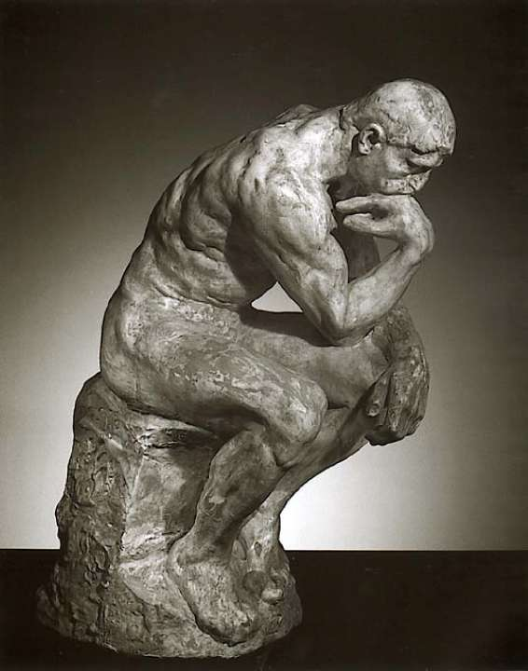
Los filósofos más racionalistas suelen presentar el mito como un concepto prelógico e irracional, superado por la filosofía. Sin embargo, el mismo Platón afirmó que el conocimiento lógico, acaso por su carácter abstracto, tiende a desaparecer de la memoria
tras un tiempo, en cambio el mito perdura como relato con contenido filosófico.
Para Platón, el mito es más que un relato fantástico, es una imitación del modelo ideal original, que sirve de modelo de la realidad sensible. Ya en la filosofía moderna, Nietzsche identifica en el mito la expresividad dionisíaca (de las pasiones, los sentimientos, la irracionalidad), reprimida por la racionalidad filosófica. El filósofo propone, entonces, una revalorización de las metáforas, de las alegorías.

Slide 3
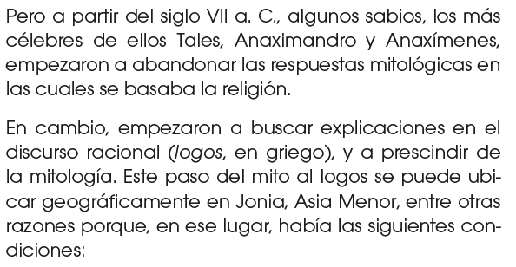

Slide 4
• Libertad religiosa: Como el politeísmo griego no era dogmático, había libertad de pensamiento.
• Ambiente cosmopolita: Jonia era una especie de encrucijada cultural en la que se encontraban las más diversas ideas antiguas, tanto de Oriente como de Occidente. Fue un lugar caracterizado por la apertura mental.
• Confección de los primeros mapas: Los cartógrafos se dieron cuenta de que los sitios descritos en las epopeyas no siempre se correspondían con la realidad.
• Elaboración de leyes: Los reyes veían cada vez más insuficientes los mitos para regular la vida pública y privada.
• Ocio: El hecho de que las sociedades antiguas, en especial la griega, fuesen esclavistas, permitió a ciertas clases adineradas dedicarse al estudio y a la elaboración de ideas.

Slide 6
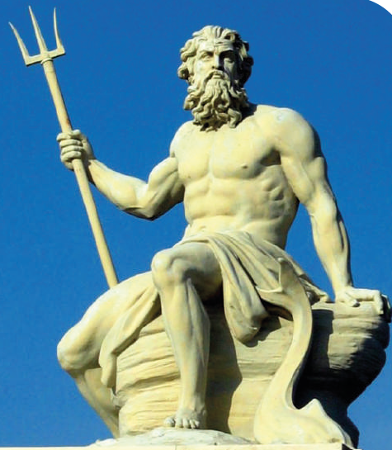
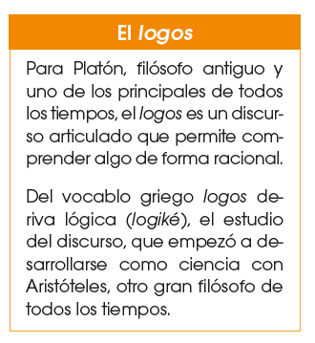

Slide 7
RESPONDE:
1.- ¿Todo lo que hoy se tiene por cierto, lo es? Fundamenta.
2.- ¿las verdades que hoy defendemos siempre se han tenido por tales? Defiende tu postura escribiendo un ejemplo (Ej. Hasta 1492 se creía que la tierra era plana).
3.- ¿Sometemos a la reflexión todo aquello en lo cual creemos? Explica.
4.- ¿Solo hay una forma de conocer?
5.- Explica el paso del mito al Logos:

